Slide 1
Rening av PFAS-förorenat lakvatten med jonbytesprocessen: Pilotförsök med regenerering
Rapport 2023:09
Mars 2023

Slide 2
Projektorganisation
Genomförare:
Andriy Malovanyy, Fredrik Hedman, IVL Svenska Miljöinstitutet
Igor Travar, Emma Bivall, Ragn-Sells Treatment & Detox
Projektledare:
Andriy Malovanyy, IVL Svenska Miljöinstitutet
Finansiärer:
Avfall Sveriges avfallsanläggningssatsning
Stiftelsen IVL (SIVL), Ragn-Sells Treatment & Detox,

Slide 3
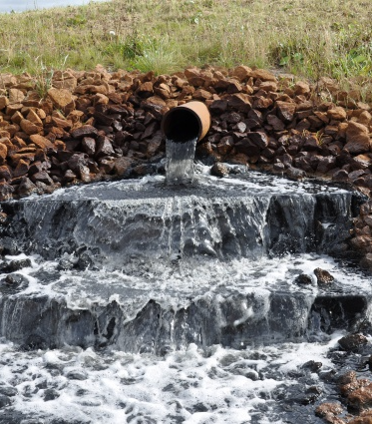
Bakgrund
PFAS förekommer i lakvatten i höga halter och behöver avskiljas för minskad miljöpåverkan på recipient
Jonbytarfilter, skumfraktionering samt i vissa fall kolfilter är de tekniker som tidigare identifierats som mest lämpliga
PFAS med en längre kolkedja avskiljs bättre med alla tekniker jämfört med avskiljning av de ked en kort kolkedja
Avskiljning av korta och medellånga PFAS kan potentiellt åstadkommas genom rening i jonbytarfilter med frekvent regenerering. Den teknikkombinationen studerades i projektet genom pilotförsök

Slide 4
Resultat
Flera typer av jonbytarfilter visats ha liknande sorptionsförmåga avseende PFAS
Bra rening av de flesta PFAS i början av pilotförsöket, dock en snabb genombrott av korta PFAS
Bra återställning av kapacitet av jonbytarfilter genom regenerering med 1% NH₄Cl i 80% etanol
Separering av PFAS från förbrukad regenereringslösning med destillation eller nanofiltrering möjliggör återanvändning av lösningen och kraftigt minskad kemikalieförbrukning
Destillation och nanofiltrering separerar PFAS lika bra från förbrukad regenereringslösning

Slide 5
Slutsatser
I projektet bekräftades att regenerering av jonbytarfilter vid rening av lakvatten från PFAS kan ge en bättre resursutnyttjande vid rening av korta och medellånga PFAS
Regenerering är inte ekonomiskt motiverat vid krav på avskiljning av endast långa PFAS
Det finns potential för en gemensam regenereringsanläggning som hanterar jonbytarmassa från flera avfallsanläggningar

Slide 6
Rapportinformation
Rapporten finns för nedladdning (kostnadsfritt för Avfall Sveriges medlemmar) från www.avfallsverige.se
Mer information om detta projekt kan du få från:
Fredrika Stranne, rådgivare för deponerings- och avfallsanläggningar
fredrika.stranne@avfallsverige.se

